Slide 1
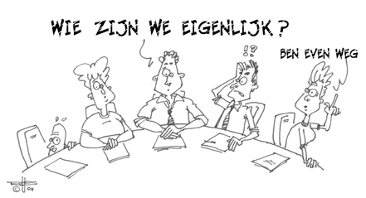
Workshop Identiteit?

Slide 2


Onze waarden zijn geworteld in de christelijke traditie en in het christelijk mensbeeld.
Die christelijke identiteit ligt niet onwrikbaar vast, maar wordt binnen ons ROC zeer divers ingevuld en beleefd. Vanuit die diversiteit geven we een eigentijdse invulling aan onze christelijke identiteit en dus aan onze waarden en ons gedrag.
[uit: Visiedocument “Samen Opleiden” ROC A12 en ILS-HAN/HU]
Wij zijn een Christelijke onderwijsinstelling die niet voorbij wil gaan aan de grote vragen, wanneer ze aan de orde komen in het dagelijks leven. Samen met onze leerlingen nemen we de tijd om bij deze vragen stil te staan. Wij vinden het belangrijk dat iedereen zich thuis voelt bij ROC A12.

Slide 3

Bij ROC Friese Poort komen studenten in de eerste plaats voor een beroepsopleiding. Vanuit de christelijke identiteit van onze school willen we meer meegeven.
Vriendschap, religies, toekomstdromen en meer
Naast vakken die opleiden tot een beroep, staan in iedere opleiding de vakken LB (Loopbaan en Burgerschap) en LevO (Levensbeschouwelijke Ontwikkeling) op het rooster. Soms als wekelijkse lessen, in andere opleidingen in de vorm van themadagen of projecten. Bij LB en LevO worden studenten uitgedaagd na te denken over hun eigen kijk op het leven en geloof. Ook wordt er verder ingegaan op wat studenten belangrijke waarden vinden in het leven en wat dat betekent voor hun toekomstige beroep. Studenten gaan hierover in gesprek met docenten en klasgenoten. Voorbeelden van thema’s die aan bod komen zijn: opvoeding, vriendschap, religies en culturen, omgaan met afscheid, beroepsethiek, waarden en normen, duurzaam omgaan met de aarde, toekomstdromen en talenten. Bij Burgerschap staan studenten stil bij hun plek in de samenleving, op sociaal, cultureel, politiek en economisch gebied.
Respectvol omgaan met elkaar
Bij ROC Friese Poort is iedereen welkom, wat je achtergrond ook is. Studenten hoeven dus niet christelijk te zijn. ROC Friese Poort wil een ontmoetingsplaats zijn waar mensen respectvol en verantwoordelijk met elkaar en de aarde omgaan en een school zijn waar iedereen tot zijn recht kan komen.

Slide 4

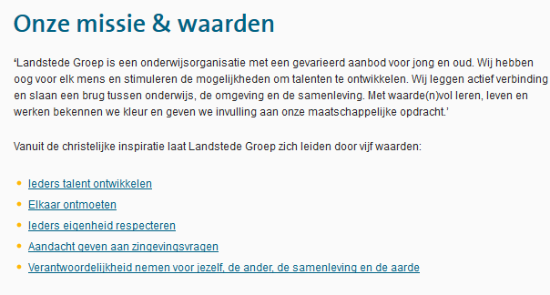

Slide 5
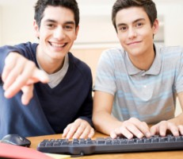
Wie is Generatie Z en hoe bereik je ze?
Heeft generatie Z nog een leraar met autoriteit nodig of zijn de online buddies en leraren de autoriteit?
René Boender en Jos Ahlers: “Autoriteit moet je verdienen, je krijgt het niet meer cadeau bij je functie. Je bent niet meer automatisch de baas omdat je voor de klas staat. Autoriteit zal minder afhankelijk worden van kennis en motivatie, en meer van inspiratie en ervaring. Als je Generatie Z weet te inspireren, hangen ze aan je lippen.”
Pieter Paul Verheggen: “Inspirerende persoonlijkheden zullen voor jongeren belangrijke iconen blijven. Docenten zullen in de toekomst concurrentie ondervinden van online iconen maar de leraar die leerlingen weet te ‘raken’ zal zijn of haar autoriteit behouden!”

Slide 6

Experience

Slide 7

Identiteit zit “in de muren”, maar hoe dan?
Hoe is de identiteit van de school herkenbaar
door de medewerkers?
Wat is zichtbaar aan de school?
Op welke wijze is identiteit merkbaar in de lessen?
Welke rol speelt de identiteit van de school bij solicitatiegesprekken?

Slide 8
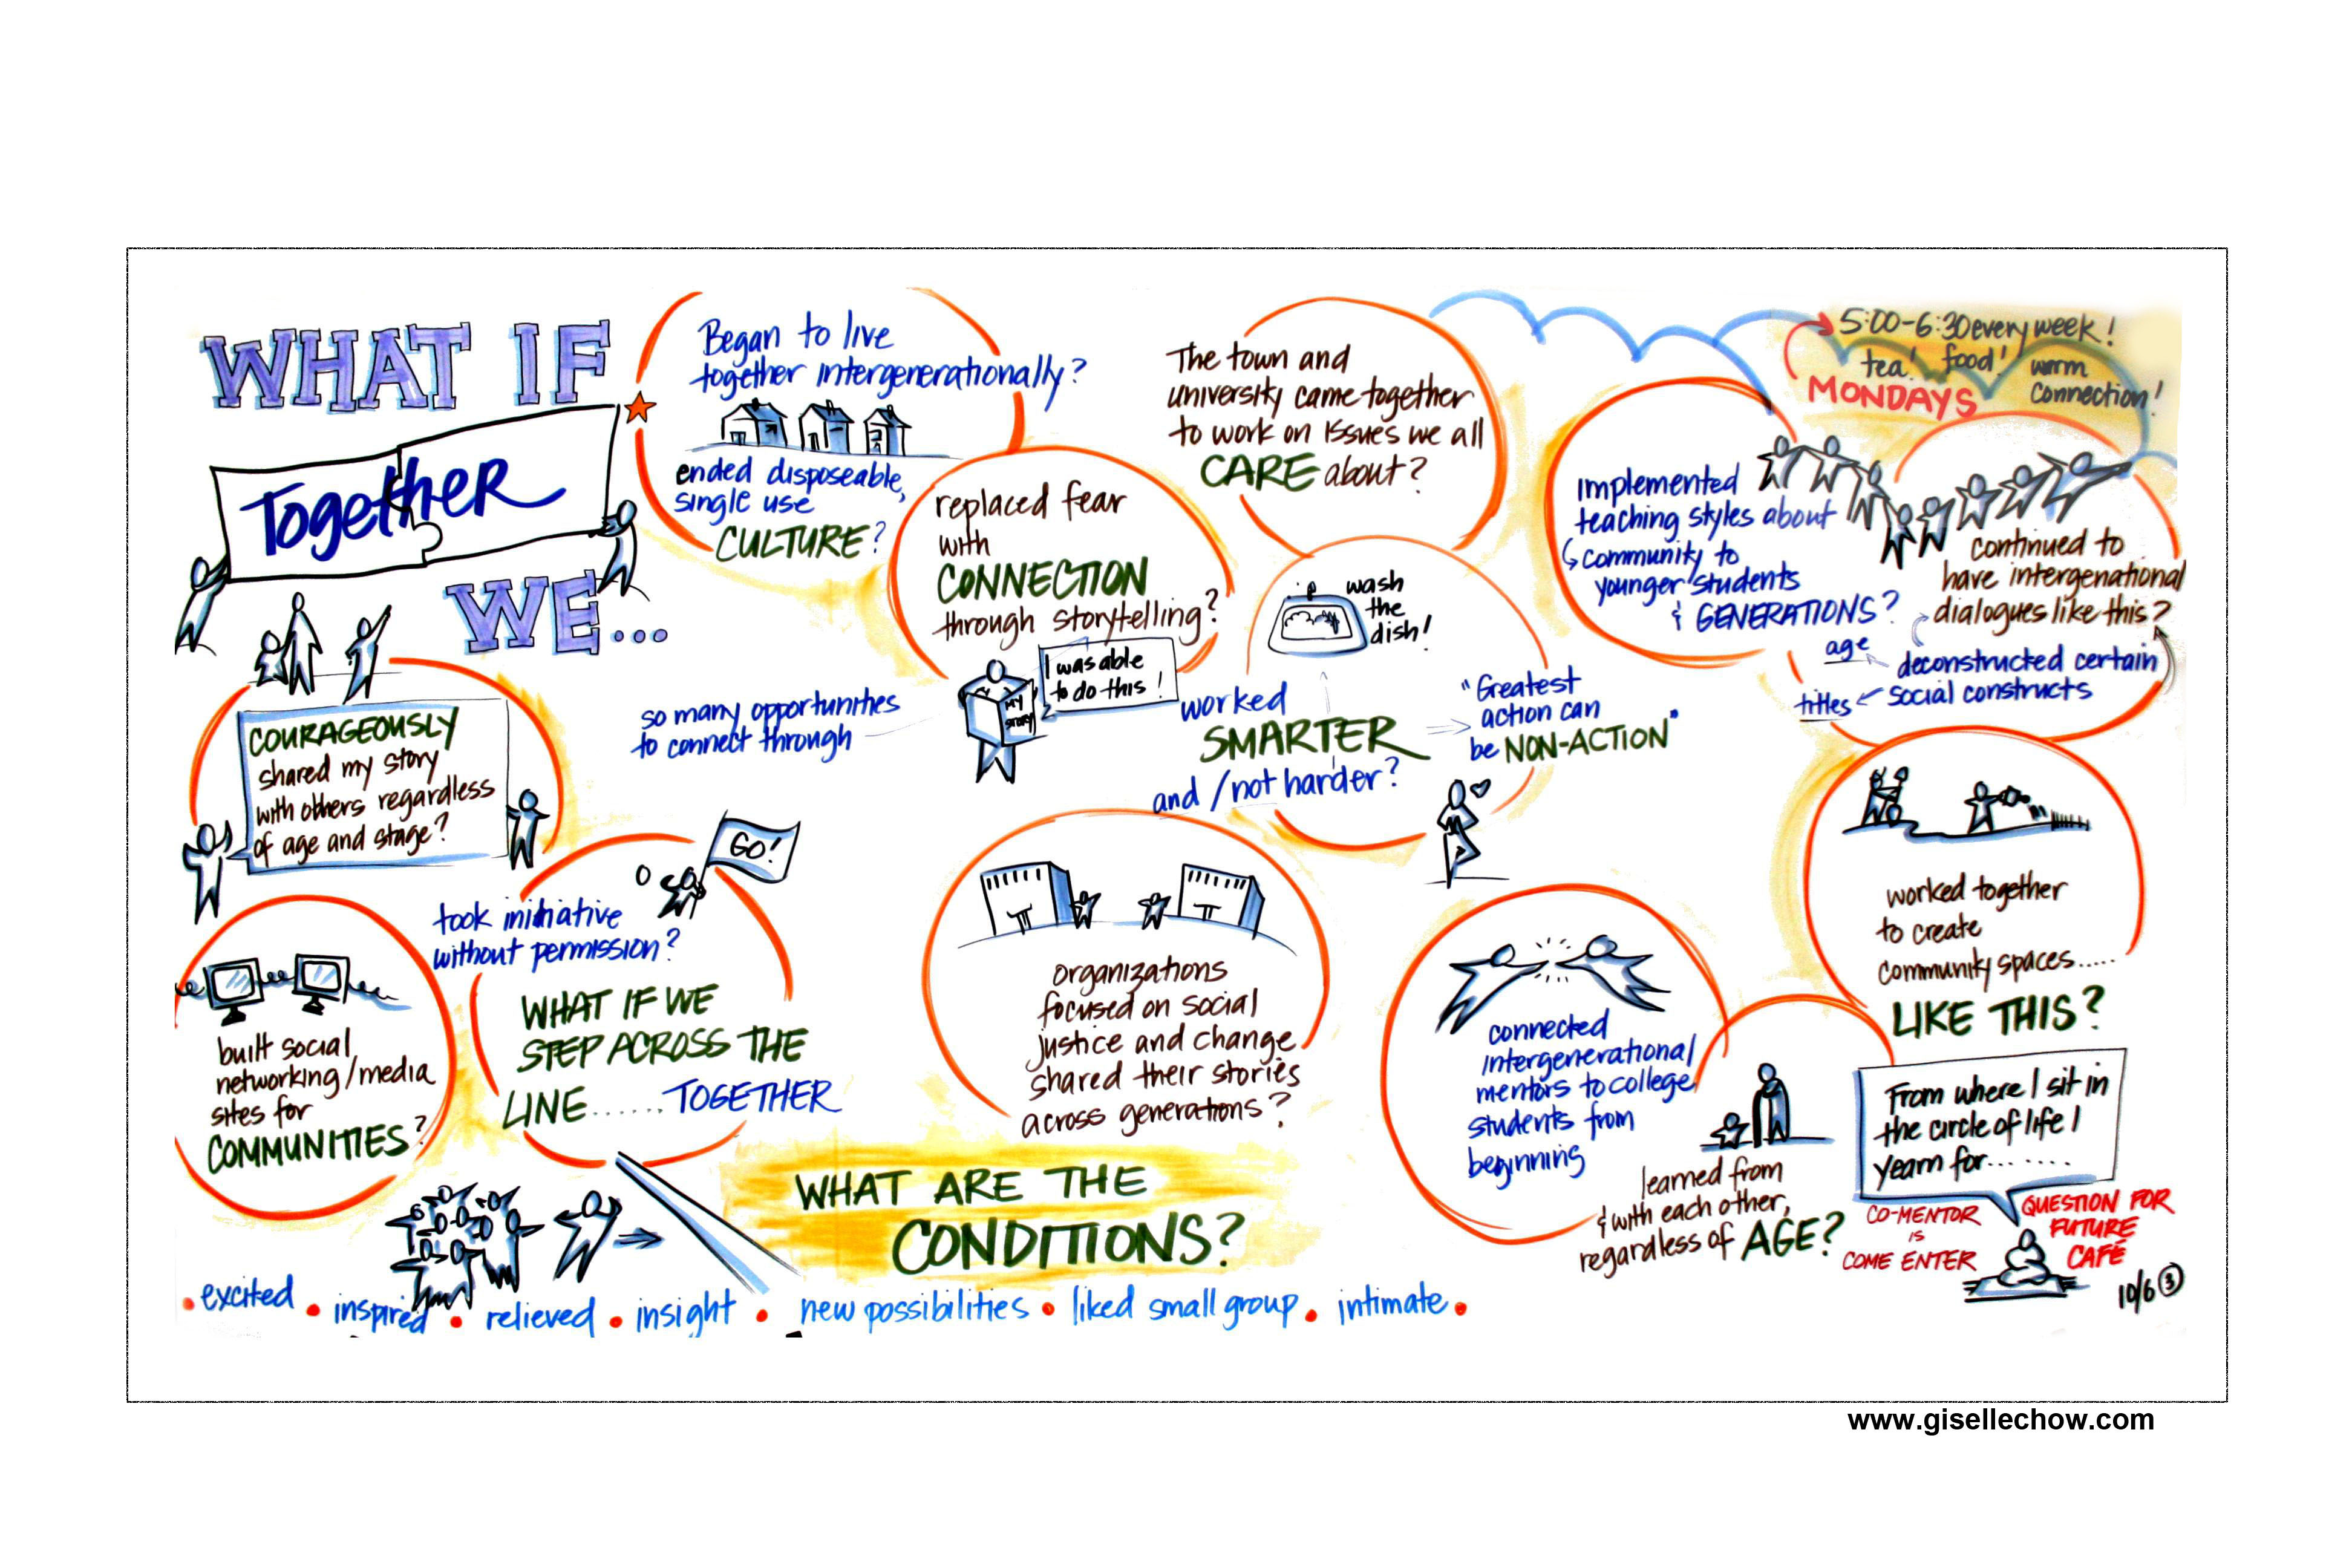
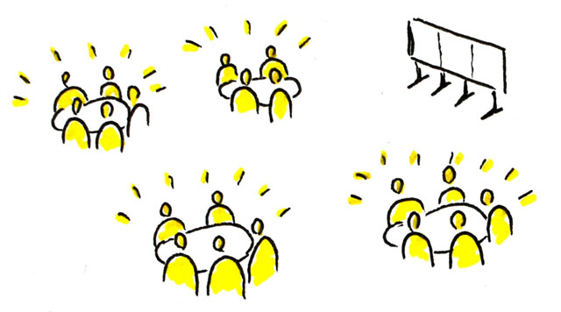
World Cafe

